Slide 1
Tiểu sử về
Gregor Mendel
Notes:
Menden con dc goi la ong to cua nganh di truyen hoc

Slide 2
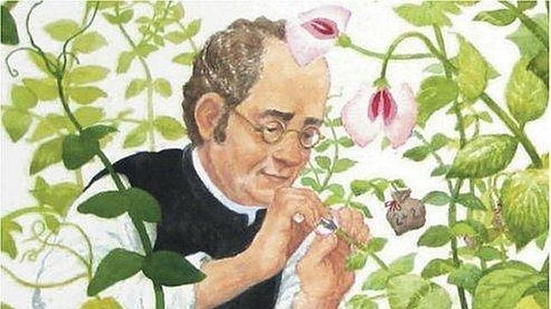
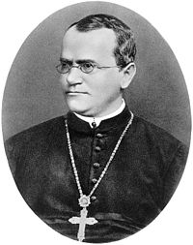
Gregor Mendel
Notes:
Chúng ta xem một vài hình ảnh về nhà khoa học

Slide 3
Cuộc đời
Tên đầy đủ: Gregor Johann Mendel
Sinh ngày 20 tháng 7, 1822, mất ngày 6 tháng 1, 1884
Sinh ra ở Hynčice (Heinzendorf bei Odrau) thuộc Đế quốc Áo (nay là Cộng hòa Séc)
Xuất thân từ một gia đình nông dân nghèo
Notes:
Thọ 61 tuổi

Slide 4
Cuộc đời
Xuất thân trong một gia đình nông dân, Mendel làm việc như một thợ làm vườn.
Ngay từ nhỏ, ông luôn hứng thú chăm sóc cây cối trong vườn, nghiên cứu về cách nuôi ong.
thợ làm vườn
Notes:
Điều này là một trong những lý do quan trọng giúp Men đen làm nên công trình nghiên cứu vĩ đại của mình sau này

Slide 5
Cuộc đời
Năm 18 tuổi, Mendel tốt nghiệp trung học vào loại xuất sắc và được cử đi học triết học. 3 năm sau, ông phải bỏ dở việc học vì gia đình quá nghèo và xin vào làm ở Tu viện Augustinian tại thành phố Brunn
Notes:
Nghèo

Slide 6
Cuộc đời
Năm 1847, Mendel được Nhà thờ phong làm giáo sĩ và 2 năm sau, ông được cử dạy môn Toán và tiếng Hy Lạp tại tu viện. Năm 1851, ông trở lại học Toán, Lý, Hóa, Động vật học và Thực vật học tại Trường Đại học Tổng hợp Viên. Năm 1853, sau khi tốt nghiệp, Mendel quay trở về sống trong tu viện Augustinian và dạy học ở Trường Cao đẳng Thực hành của thành phố.
Với vốn kiến thức vững vàng về khoa học, Mendel đã chuyên tâm vào việc nghiên cứu. Lĩnh vực mà ông đặc biệt quan tâm và dành nhiều thời gian nghiên cứu là khoa học sinh vật.
Notes:
Năm 1847 làm giáo sĩ và học lại rất nhiều môn học như TLH

Slide 7
Bắt đầu con đường làm chấn động thế giới
Năm 1856, ông bắt đầu làm những thí nghiệm công phu trên đậu Hà Lan.
Mendel nhận thấy cây đậu Hà Lan có cấu tạo hoa đặc biệt, che chở cho phấn các nhị không vương vãi ra ngoài.
Do đó, khi cần để hoa tự thụ phấn hay lấy phấn hoa này thụ phấn cho hoa khác đều rất dễ dàng và bảo đảm, cho biết chính xác cây bố, cây mẹ.

Slide 8
Công lao
Công lao của Mendel trong lĩnh vực sinh học được ví như công lao của Newton đối với vật lý học.
Thế nhưng vào thời của ông, người ta chưa nhận thức được tầm quan trọng và giá trị to lớn mà những nghiên cứu của Mendel mang lại cho nhân loại.
Trong con mắt mọi người thời đó, ông chỉ là một tu sĩ vô danh

Slide 9
Vượt qua rào cản
Nhưng những đánh giá chưa đúng của giới khoa học khi đó không khiến Mendel dừng công việc nghiên cứu.
Ông vẫn lặng thầm tìm tòi, khám phá như thể một nhu cầu tự thân vậy.

Slide 10
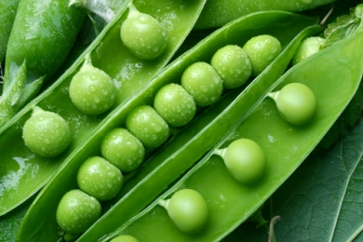
Mendel đã thí nghiệm trên nhiều loại đối tượng, nhưng công phu nhất là trên đậu vườn (có hoa lưỡng tính tự thụ phấn nghiêm ngặt).
Ông đã trồng khoảng 37000 cây, tiến hành lai 7 cặp tính trạng thuộc 22 giống đậu trong 8 năm liền, phân tích trên một vạn cây lai và khoảng 300000 hạt.
Từ đó đã xây dựng 3 định luật di truyền từ thực nghiệm (năm 1865), đặt nền móng cho di truyền học.

Slide 11
Các thí nghiệm của ông vừa mang tính chất thực nghiệm vừa mang tính chất chính xác toán học.
Mendel sử dụng 7 cặp tính trạng để tiến hành lai tạo gồm:
hạt trơn - hạt nhăn, hạt vàng - hạt lục, hoa đỏ - hoa trắng, hoa mọc ở nách lá - hoa mọc trên ngọn, hoa cuống dài - hoa cuống nhẵn, quả trơn - quả nhăn, quả lục - quả vàng.
Căn cứ kết quả các phép lai trên, ông đã đưa ra 3 định luật cơ bản của di truyền học.

Slide 12
3 Quy tắc Mendel
QUY TẮC PHÂN LI
Quy tắc phân chia tính trạng của cây con ở thế hệ F2 theo một tỷ lệ nhất định
QUY TẮC ĐỒNG DẠNG
Các cây con đều đồng dạng và nhận tính trạng của một trong hai cha mẹ.
QUY TẮC PHÂN LY ĐỘC LẬP
Nếu cha mẹ là hai dòng thuần khác nhau về hai cặp tính trạng thì hai tính năng này di truyền độc lập với nhau

Slide 13
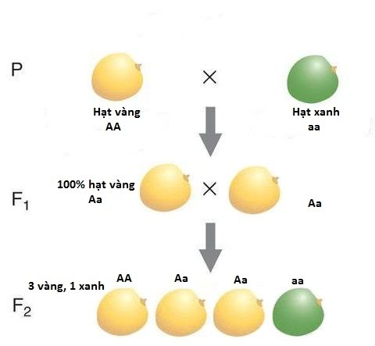
Công trình của ông chỉ tóm tắt trong 50 trang nhưng đã chứa đựng tất cả những gì là nội dung cơ bản của di truyền học.

Slide 14
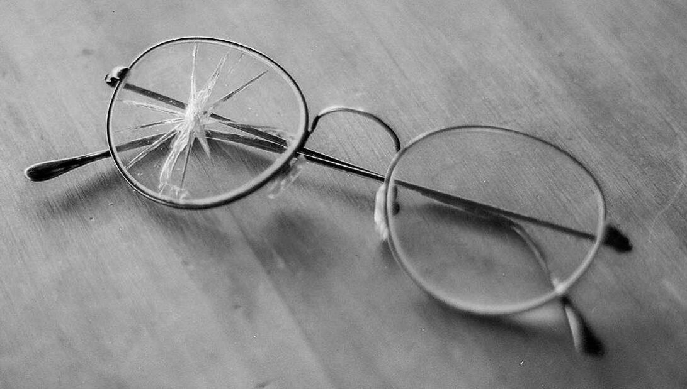
Công trình lai giống thực vật buộc ông mất hàng giờ quan sát những đối tượng rất nhỏ trong suốt 14 năm trời đã làm mắt ông bị mờ

Slide 15
Công lao không được công nhận
Trong suốt 8 năm (1856-1863), Mendel đã tiến hành thực nghiệm trên khoảng 37.000 cây đậu và 300.000 hạt đậu. Ông đã chứng minh sự di truyền do các nhân tố di truyền (ngày nay gọi là gen).
Năm 1865, Mendel mang kết quả này trình bày tại Hội Khoa học Tự nhiên thành phố Brunn
Nhưng khi đó, mọi người đều cho rằng, các giả thuyết về di truyền đương thời thì vô cùng phức tạp, trong khi thí nghiệm của Mendel lại “quá giản dị”. Do vậy, công trình nghiên cứu của ông bị chìm trong quên lãng.

Slide 16
Cuối cuộc đời của nhà di truyền học vĩ đại
Mặc dù vậy, ông vẫn miệt mài vừa dạy học vừa truyền đạo và tiếp tục làm thực nghiệm trong vườn của tu viện.
Năm 1868, Mendel được phong chức Tổng Giám mục và được cử làm Giám đốc Tu viện vào năm 1879. Ông còn là người sáng lập Hội Nghiên cứu Thiên nhiên và Hội Khí tượng học của thành phố Brunn.

Slide 17
Ngày 6/1/1884, Mendel qua đời tại thành phố Bruno, Cộng hòa Séc, thọ 62 tuổi.
Mãi 6 năm sau khi Mendel qua đời, các nghiên cứu quý giá của ông mới được nhân loại biết tới, thông qua các nghiên cứu độc lập nhưng cùng một lúc vào năm 1900 của 3 nhà khoa học ở 3 nước khác nhau là:
Hugo Marie de Vries ở Hà Lan
Carl Correns ở Đức
Erich Tschermark của Áo.

Slide 18
Tuy công trình nghiên cứu về di truyền học của Mendel được công nhận khá muộn màng, nhưng ngày nay các nhà khoa học vẫn xem năm 1900 là “mốc lịch sử đánh dấu sự ra đời của ngành di truyền học” và Mendel vẫn là “Ông tổ của ngành di truyền học”.

